Slide 1
সবাইকে স্বাগতম

Slide 2
পাঠ পরিচিতি
শ্রেণীঃ ৯ম/১০ম
বিষয়ঃ সাধারণ গণিত
সাধারণ পাঠঃপরিসংখ্যান
বিশেষ পাঠঃ মধ্যক নির্ণয়।
সময়ঃ 50মিনিট
তারিখঃ30/০১/২02১ ইং
শিক্ষক পরিচিতি
সনজিৎ কুমার প্রামানিক
সহকারী শিক্ষক (গণিত)
নববিধান উচ্চ বালিকা বিদ্যালয়
কাপুড়িয়াপট্টি,নাটোর।
মোবাইলঃ ০১৭২১৫১৬৪৯১
ইমেইলঃ sanjitnatore@gmail.com

Slide 3
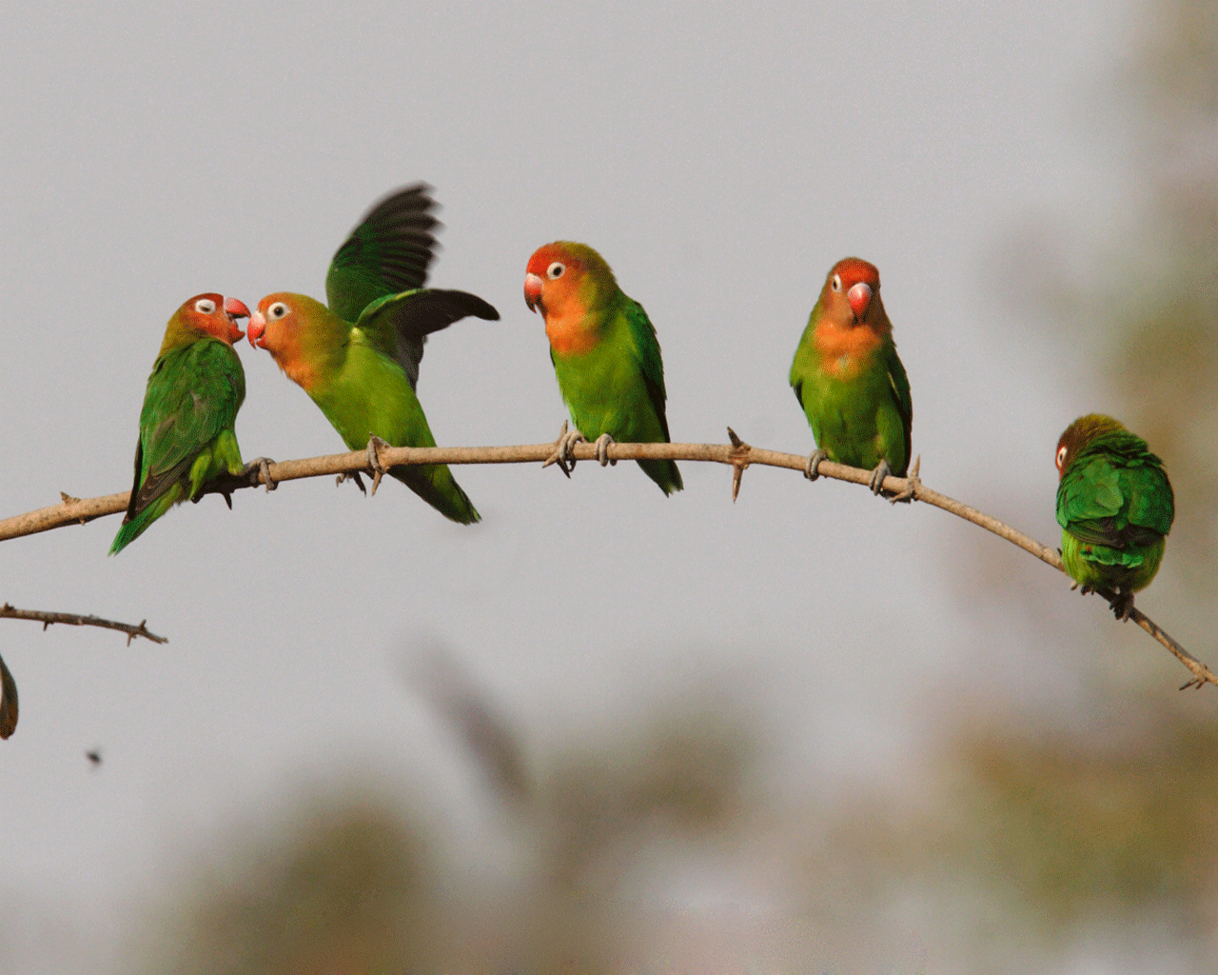
চিহ্নিত পাখিটির অবস্থান কোথায়?
মধ্যক
মধ্যবর্তী পাখিটিকে গণিতের পরিসংখ্যানের ভাষায় কি বলে?

Slide 4
আজকে পাঠের বিষয়-
মধ্যক (Median)নির্ণয়

Slide 5
শিখনফল
এই পাঠ থেকে শিক্ষার্থীরা-
১। মধ্যক কী তা ব্যাখ্যা করতে পারবে;
২। অবিন্যস্ত উপাত্তের মধ্যক নির্ণয় করতে পারবে;
৩। বিন্যস্ত উপাত্তের মধ্যক নির্ণয় করতে পারবে;
৪। গনসংখ্যা নিবেশন সারনী হতে মধ্যক নির্ণয় করতে পারবে।

Slide 6
মধ্যক হলো সংগৃহীত উপাত্তের মধ্যম মান
১ L
২ L
৩ L
৫ L
৮ L
প্রদত্ত উপাত্তসমূহ মানের ক্রমানুসারে সাজালে যে মান উপাত্তগুলোকে সমান দুইভাগে ভাগ করে তাকে মধ্যক বলে।

Slide 7
১৫
১১
১৩
৯
১৪
৭
৮
১২
১৮
উপাত্তগুলোকে মানের ক্রমানুসারে সাজিয়ে পাই
৭
৮
৯
১১
১২
১৩
১৪
১৫
১৮
আমরা জানি,যদি n সংখ্যক উপাত্ত থাকে এবং n যদি বিজোড় সংখ্যা হয় তবে
উপাত্তগুলোর মধ্যক হবে $\frac{\text{n} + ১}{২}$ তম পদের মান।
নৈর্ব্যক্তিক প্রশ্নে প্রয়োজন
এখানে,n=৯,যা বিজোড় সংখ্যা
সুতরাং মধ্যক= $\frac{\text{n} + ১}{২}$ তম পদ =$\frac{\text{৯} + ১}{২}$ তম পদ=$\frac{ ১০}{২}$ তম পদ=৫ম পদ,যা ১২ ।
অতএব, মধ্যক = ১২

Slide 8
৯
১৪
৭
১২
৮
১১
১৫
১৩
১৬
১৯
উপাত্তগুলোকে মানের ক্রমানুসারে সাজিয়ে পাই
৭
৮
৯
১১
১২
১৩
১৪
১৫
১৬
১৯
আমরা জানি, n যদি জোড় হয় তবে,
মধ্যক = $\frac{\frac{n}{২} \text{ত}\text{ম}\text{ পদ}\text{+}\text{(} \frac{\text{n} }{২}\text{+}\text{১}\text{)}\text{তম পদ}}{২}$
নৈর্ব্যক্তিক প্রশ্নে প্রয়োজন
এখানে,n=১০,যা জোড় সংখ্যা
সুতরাং মধ্যক = $\frac{\frac{n}{২} \text{ত}\text{ম পদ}\text{+}\text{(} \frac{\text{n} }{২}\text{+}\text{১}\text{)} \text{তম পদ}}{২}$= $\frac{\frac{১০}{২} \text{ত}\text{ম পদ}\text{+}\text{(} \frac{\text{১০} }{২}\text{+}\text{১}\text{)} \text{তম পদ}}{২}$= $\frac{৫\text{ম পদ}\text{+}\text{৬}\text{ষ্ঠ পদ}}{২}$
=$\frac{১২\text{+}\text{১৩}}{২}$ =$\frac{২৫}{২}$=১২.৫
অতএব, মধ্যক = ১২.৫

Slide 9
একক কাজ
১।মধ্যক কাকে বলে?
২। ১৫,১৭,২৪,২১,১৬,১৭,২৩,১৮,২০,২২ উপাত্ত সমূহের মধ্যক কত?
৩। উপাত্তের সংখ্যা n বিজোড় সংখ্যা হলে মধ্যক হবে-

Slide 10
বিন্যস্ত (শ্রেণি ব্যাপ্তি নেই এমন) উপাত্তের মধ্যক নির্ণয় কর ।
প্রাপ্ত নম্বর | ৪৫ | ৫০ | ৬০ | ৬৫ | ৭০ | ৭৫ | ৮০ | ৯০ | ৯৫ | ৯৯
গণসংখ্যা | ৩ | ২ | ৫ | ৪ | ১০ | ১৫ | ৫ | ৩ | ২ | ১
গণসংখ্যা সম্বলিত সারণির মধ্যক নির্ণয় করতে গেলে অবশ্যই ক্রমযোজিত গণসংখ্যা সারণি লাগবেই।

Slide 11
এখানে, n = ৫০,যা জোড় সংখ্যা
প্রাপ্ত নম্বর | গণসংখ্যা | ক্রমযোজিত গণসংখ্যা
৪৫ | ৩ | ৩
৫০ | ২ | ৫
৬০ | ৫ | ১০
৬৫ | ৪ | ১৪
৭০ | ১০ | ২৪
৭৫ | ১৫ | ৩৯
৮০ | ৫ | ৪৪
৯০ | ৩ | ৪৭
৯৫ | ২ | ৪৯
৯৯ | ১ | ৫০
∴মধ্যক
= $\frac{\frac{n}{২} তম পদ+ \left(\frac{n}{২}+১\right) তম পদ }{২}$
= $\frac{\frac{৫০}{২} তম পদ+ \left(\frac{৫০}{২}+১\right) তম পদ }{২}$
= $\frac{২৫তম পদ+২৬তম পদ}{২}$
= $\frac{৭৫+৭৫ }{২}$
= ৭৫
∴ প্রাপ্ত নম্বরের মধ্যক = ৭৫

Slide 12
বিন্যস্ত (শ্রেণি ব্যাপ্তি নেই এমন) উপাত্তের মধ্যক নির্ণয় পদ্ধতিঃ
প্রাপ্ত নম্বর | ৪৫ | ৫০ | ৬০ | ৬৫ | ৭০ | ৭৫ | ৮০ | ৯০ | ৯৫ | ৯৯
গণসংখ্যা | ৩ | ২ | ৫ | ৪ | ১০ | ১৫ | ৫ | ৩ | ২ | ১
৪৫,৪৫,৪৫,৫০,৫০,৬০,৬০,৬০,৬০,৬০,৬৫,৬৫,৬৫,৬৫,৭০,৭০,৭০,৭০,৭০,৭০,৭০,৭০,৭০,৭০,৭৫,৭৫,৭৫,৭৫,৭৫,৭৫,৭৫,৭৫,৭৫,৭৫,৭৫,৭৫,৭৫,৭৫,৭৫,৮০,৮০,৮০,৮০,৮০,৯০,৯০,৯০,৯৫,
৯৫,৯৯

Slide 13
আবার,n=৫৩, বিজোড় সংখ্যা সংখ্যা হলে
বিন্যস্ত (শ্রেণি ব্যাপ্তি নেই এমন) উপাত্তের মধ্যক নির্ণয় কর ।
প্রাপ্ত নম্বর | ৪৫ | ৫০ | ৬০ | ৬৫ | ৭০ | ৭৫ | ৮০ | ৯০ | ৯৫ | ৯৯
গণসংখ্যা | ৩ | ২ | ৫ | 7 | ১০ | ১৫ | ৫ | ৩ | ২ | ১
গণসংখ্যা সম্বলিত সারণির মধ্যক নির্ণয় করতে গেলে অবশ্যই ক্রমযোজিত গণসংখ্যা সারণি লাগবেই।

Slide 14
এখানে, n = ৫৩,যা বিজোড় সংখ্যা
প্রাপ্ত নম্বর | গণসংখ্যা | ক্রমযোজিত গণসংখ্যা
৪৫ | ৩ | ৩
৫০ | ২ | ৫
৬০ | ৫ | ১০
৬৫ | ৭ | ১৭
৭০ | ১০ | ২৭
৭৫ | ১৫ | ৪২
৮০ | ৫ | ৪৭
৯০ | ৩ | ৫০
৯৫ | ২ | ৫২
৯৯ | ১ | ৫৩
মধ্যক= $\frac{\text{n} + ১}{২}$ তম পদ =$\frac{\text{৫৩} + ১}{২}$ তম পদ
=$\frac{ ৫৪}{২}$ তম পদ
=২৭ তম পদ
= ৭০
সুতরাং মধ্যক=৭০

Slide 15
বিন্যস্ত (শ্রেণি ব্যাপ্তি নেই এমন) উপাত্তের মধ্যক নির্ণয় পদ্ধতিঃ
প্রাপ্ত নম্বর | ৪৫ | ৫০ | ৬০ | ৬৫ | ৭০ | ৭৫ | ৮০ | ৯০ | ৯৫ | ৯৯
গণসংখ্যা | ৩ | ২ | ৫ | ৭ | ১০ | ১৫ | ৫ | ৩ | ২ | ১
৪৫,৪৫,৪৫,৫০,৫০,৬০,৬০,৬০,৬০,৬০,৬৫,৬৫,৬৫,৬৫,৬৫,৬৫,৬৫,৭০,৭০,৭০,৭০,৭০,৭০,৭০,৭০,৭০,৭০,৭৫,৭৫,৭৫,৭৫,৭৫,৭৫,৭৫,৭৫,৭৫,৭৫,৭৫,৭৫,৭৫,৭৫,৭৫,৮০,৮০,৮০,৮০,৮০,৯০,৯০,৯০,৯৫,৯৫,৯৯

Slide 16
জোড়ায় কাজ
১। সারণিভুক্ত উপাত্তের মধ্যক নির্ণয় করতে হলে অবশ্যই কোন সারণি তৈরি করতে হবে?।
২।নিম্নের সারণির মধ্যক নির্ণয় কর।
উচ্চতা (সে মি ) | ১৫৪ | ১৫৯ | ১৬৪ | ১৬৯ | ১৭৪ | ১৭৬ | ১৭৮
গণসংখ্যা | ১২ | ১৮ | ২৪ | ৩৬ | ২৭ | ২১ | ১২

Slide 17
বিন্যস্ত (শ্রেণি ব্যাপ্তি আছে এমন) উপাত্তের মধ্যক নির্ণয় পদ্ধতিঃ
শ্রেণী ব্যাপ্তি | ৩০-৩৫ | ৩৬- ৪১ | ৪২-৪৭ | ৪৮-৫৩ | ৫৪-৫৯ | ৬০-৬৫
গণসংখ্যা | ৩ | ১০ | ১৮ | ২৫ | ৮ | ৬
এখানে, n = ৭০, $\frac{n}{২}$= $\frac{৭০ }{২}$ =৩৫ , মধ্যক ৩৫-তম পদ যার অবস্থান (৪৮-৫৩) শ্রেণীতে । মধ্যক শ্রেণী(৪৮-৫৩) ।
শ্রেণী ব্যাপ্তি | গণসংখ্যা | ক্রমযোজিত গণসংখ্যা
৩০-৩৫ | ৩ | ৩
৩৬- ৪১ | ১০ | ১৩
৪২-৪৭ | ১৮ | ৩১
৪৮-৫৩ | ২৫ | ৫৬
৫৪-৫৯ | ৮ | ৬৪
৬০-৬৫ | ৬ | ৭০
 | n=৭০
আমরা জানি,মধ্যক নির্ণয়ের সূত্র ∴মধ্যক =L+ $(\frac{n}{২}$ -Fc)$×$ $\frac{h}{fm}$
∴এখানে ,
L= মধ্যক শ্রেণির নিম্নসীমা =৪৮
n=মোট গণসংখ্যা =৭০
h=শ্রেনি ব্যাপ্তি =৬
Fc= মধ্যক শ্রেনির পূর্ববতী শ্রেনির যোজিত গনসংখ্যা =৩১
fm= মধ্যক শ্রেনির গনসংখ্যা =২৫

Slide 18
∴মধ্যক =L+ $(\frac{n}{২}$ -Fc)$×$ $\frac{h}{fm}$
= ৪৮+ $(\frac{৭০}{২}$ -৩১)x $\frac{৬}{২৫}$
=৪৮+(৩৫-৩১ )x $\frac{৬ }{২৫}$
=৪৮+৪x $\frac{৬ }{২৫}$
=৪৮+ $\frac{২৪ }{২৫}$
=৪৮+০.৯৬
=৪৮.৯৬
∴ প্রাপ্ত নম্বরের মধ্যক =৪৮.৯৬

Slide 19
দলীয় কাজ
শ্রেণী ব্যাপ্তি | ৪৫-৪৯ | ৫০- ৫৪ | ৫৫-৫৯ | ৬০-৬৪ | ৬৫-৬৯ | ৭০-৭৪
গণসংখ্যা | ৪ | ৮ | ১০ | ২০ | ১২ | ৬
ক)গণসংখ্যা নিবেশনের ক্রমযোজিত গণসংখ্যা সারণি তৈরি কর।
খ) গণসংখ্যা নিবেশনের আয়তলেখ অঙ্কন কর।
গ)উপরের গণসংখ্যা সারণি থেকে মধ্যক নির্ণয় কর।

Slide 20
মূল্যায়ন
১। উপাত্তের সংখ্যা n বিজোড় সংখ্যা হলে মধ্যক হবে-
উত্তর সঠিক নয়
উত্তর সঠিক
উত্তর সঠিক নয়
ক) $\frac{n }{2}$ তম পদ
উত্তর সঠিক নয়
খ) $\frac{n−1}{2}$ তম পদ
গ) $\frac{n+2}{2}$ তম পদ
ঘ) $\frac{n+1}{2} তম পদ$
সঠিক উত্তর জানতে অপসনে ক্লিক করুন
উত্তর সঠিক না
উত্তর সঠিক
উত্তর সঠিক না
উত্তর সঠিক না
2। নিচের উপাত্তের ভিত্তিতে প্রশ্নের উত্তর দাওঃ
১৩,১৯,১৭,১৪,১৬,১৫,১৮,২০ উপাত্তের মধ্যক কত?
ক) ১৬.৫
খ) ১৫.৫
ঘ ১৩.৫
গ)১৪.৫

Slide 21
বাড়ির কাজ
শ্রেণী ব্যাপ্তি | ৩১-৪০ | ৪১- ৫০ | ৫১-৬০ | ৬১-৭০ | ৭১-৮০ | ৮১-৯০
গণসংখ্যা | 6 | 8 | 10 | 12 | 5 | 7
৯১-১০০
2
ক)গণসংখ্যা নিবেশনের অজিভ রেখা আঁক।
খ) গণসংখ্যা নিবেশনের গড় নির্ণয় কর।
গ)উপরের গণসংখ্যা সারণি থেকে মধ্যক নির্ণয় কর।

Slide 22
সবাইকে ধন্যবাদ

